Slide 1
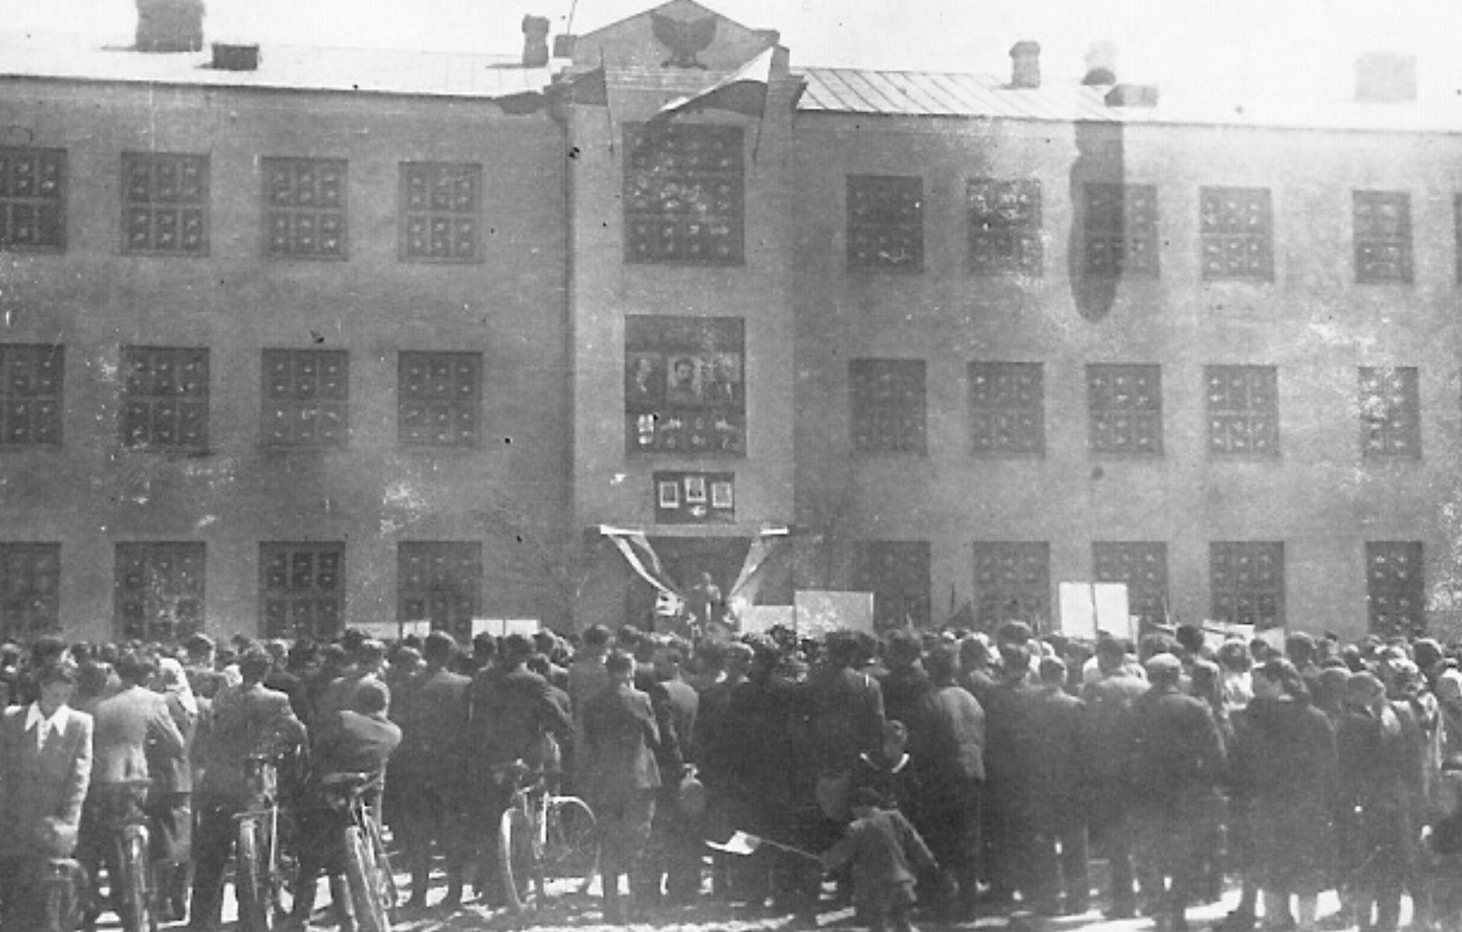
CZY ZNASZ HISTORIĘ SWOJEJ SZKOŁY?

Slide 2
Dnia 17 kwietnia 2014 roku pojechaliśmy z Panem Aleksandrem Werpuczyńskim do Archiwum Państwowego w Zamościu. Uzyskaliśmy dostęp do Archiwum Inspektoratu Szkolnego w Krasnymstawie oraz Akt Publicznej Szkoły w Wysokiem w latach 1922-1941. W pracowni naukowej im. Hipolita Kozioła wykonaliśmy zdjęcia interesujących dokumentów, które pozwoliły nam odkryć historię naszej szkoły po zakończeniu I Wojny Światowej. Chciałybyśmy teraz przedstawić tą historię Państwu. (Zachowaliśmy ówczesny styl pisania protokółów aby mieć możliwość przybliżyć duch tamtej epoki)

Slide 3
Siły nauczycielskie w 1916-1927 r.:
Wasowicz Antonina
Walczyński Antoni
Wilczyńska Jadwiga
Wilczyński Władysław
Lachowiczówna Maria
Wolska Maria
Czuk Ludwik
Makaza Władysław
Czezwijewska Jadwiga
Hubla Józef
Plan Józef

Slide 4
Przedmioty szkolne w 1930 roku:
Język polski
Rachunki
Geografia
Gimnastyka
Historia
Przyroda
Rysunki
Roboty
Śpiew
Religia
Język niemiecki
Roboty kobiece
Gry i gimnastyka

Slide 5
Zwołanie zebrania w celu omówienia budowy szkoły
Protokół
zebrania gminnego w gminie Wysokie powiatu Krasnostawskiego.
W dniu 17-go czerwca 1925r. odbyło się zebranie gminne z ilością osób 1.500 uprawnionych do powzięcia prawnych uchwał. Przewodniczył na zebraniu wójt gminy Jan Żyśko, który przedłożył porządek obrady: Sprawę budowy szkoły 7-mio klasowej na terenie gminy w miejscu przewidzianym planem sieci szkolnej. Zebrani po szczegółowym omówieniu sprawy budowy 7-mio klasowej szkoły postanowili większością głosów powziąć uchwały.

Slide 6
Powołanie komitetu gminnego
Wyciąg: z protokołu posiedzenia Rady gminy Wysokie, powiatu Krasnostawskiego.
Posiedzenie odbyło się dnia 10 maja 1930 roku w Wysokiem. Powołano komitet gminny budowy szkół w Giełczwi i Wysokiem w składzie:
1. Wójta gminy Wysokie -Wł. Budnika.
2. Inspektora szkolnego w Krasnymstawie.
3.Antoniego Wilczyńskiego, sekretarza sejmiku.
4. Przewodniczącego Dozoru Szkolnego Kś. T. Cybulskiego.
5. Kierownika szkoły w Giełczwi Franciszka Rudzyńskiego.
6. Sekretarza gminy Henryka Wilczyńskiego.
7. Pawła Białka z Giełczwi.
8. Bartłomieja Poniewozika z Giełczwi.

Slide 7
Przedsiębiorcza szkoła
Wyciąg z protokołu posiedzenia Rady Pedagogicznej z dnia 19 XII 1930r.
Zorganizowano bal, dochód z którego przeznaczony został na pomoce naukowe i wynosił 510 zł 10 gr. Z tego rozchodu było 313,15 zł. Rada Pedagogiczna uchwaliła rozdzielić ten fundusz na:
Prenumeratę Ilustracji Szkolnej – 56,70 zł
Kupno siatki do siatkówki – 18,00 zł
Kupno piłki -18,50 zł
Kupno przyrządów do fizyki -22,75 zł
Kupno dwóch dętek do piłki -6,00 zł
Prenumeratę Płomyka – 50,50 zł
Kupno narzędzi do robót ręcznych – 25,00 zł

Slide 8
W szkole w Wysokiem organizowano zabawy, wycieczki, teatr
Uchwalono wysłać do Komitetu balu sprawozdanie z wyżej wymienionego funduszu i podziękowanie za współudział w pracy . Uchwalono zorganizowanie loterii fantowej, której dochód ma być przeznaczony na wycieczkę szkolną. Zorganizowaniem zajęła się P. Wyczółkowska przy współudziale nauczycielstwa. Postanowiono urządzić choinkę dla dzieci dnia 6.I.30 r. połączonej z żywym obrazem. Zaprojektowano zabawę taneczną dla dzieci. Zorganizowano teatr amatorski, który przygotuje sztukę, celem odegrania w czasie Świąt Wielkanocnych. Zaprojektowano zorganizowanie introligatorni dochodowej, celem zdobycia funduszy na narzędzia ręczne.

Slide 9
Organizacje szkolne
WYSOKIE 26.VI.31r.
Chór szkolny dwugłosowy - liczył 31 uczestników. Celem pracy w chórze było kształcenie dzieci oraz wzbudzenie zamiłowania do pieśni szkolnej polskiej. Chór szkolny odbywał próby 2 razy w tygodniu. Próba śpiewu trwała przeciętnie 1 godz.30 min. Chór szkolny dwugłosowy brał udział w uroczystościach szkolnych oraz stale śpiewał w kościele pod czas mszy św.
Koło miłośników ptaków – koło to zorganizowano późnej jesieni. Miało ono na celu żywienie i ochronę ptaków przed zimą. Uczniowie tego koła także wykonywali różne stoliki dla żywienia ptaków i czytali książki przyrodnicze, w celu pogłębienia wiedzy przyrodniczej. Z nastaniem ciepła organizacja ta rozwiązała się, ponieważ stał się nieaktualny najważniejszy punkt ,,żywienie ptaków”.
Drużyna siatkówki – drużyna siatkówki składała się z chłopców. Celem drużyny był rozwój fizyczny pojedynczych jednostek oraz kształcenie społeczności. Drużyna działała bez specjalnego regulaminu. Ćwiczenia w siatkówkę odbywały się przypadkowo. Drużyna wzięła czynny udział w zawodach międzyszkolnych, na majówce szkolnej w dniu 25.VI.31 r.

Slide 10
Organizacje szkolne
Na terenie szkoły zorganizowano :
drużynę harcerską: męską - liczba członków 10
żeńską - liczba członków 13;
kooperatywę uczniowską;
szkolną kasę oszczędności : liczba członków 39, suma wkładów - 165,61 zł;
kółko ,,Czerwonego Krzyża”;
drużynę sportową ,, Drużynę siatkówki”- 14 chłopców;
chór – 31 dzieci;
orkiestrę;
koło miłośników przyrody ,,Koło miłośników ptaków”;
Samorząd Szkolny;
Wielką Orkiestrę Prawie Symfoniczną pod dyr.
P. Zakościelnej.

Slide 11
Biblioteka szkolna
Wyciąg z protokołu posiedzenia Rady Pedagogicznej z dnia 14. V. 1930 r.
Ile dzieł posiada biblioteka szkolna dla dzieci? 480
W ilu tomach? 485
Ile dzieci korzystało z biblioteki szkolnej ? 167
Wypada średnio liczba przeczytanych dzieł na jedno dziecko - 7
W ciągu roku przybyło dzieł w bibliotece dla dzieci - 33
Jakie pisma prenumerowano dla dzieci:
Płomyk ,egz. 3
Płomyczek, egz. 3
Moje Pisemko, egz. 1
Biblioteka nauczycielska liczyła 94 dzieł.

Slide 12
Protokół z Posiedzenia Rady Pedagogicznej szkoły w Wysokiem w dniu 24 październik 1931 r.
Rada Pedagogiczna szkoły tutejszej uchwaliła wydalić ze szkoły ucznia oddziału IV Jana Domana za kradzież.
Wychowawcy zgłosili wnioski w zapobieganiu nieodpowiedzialnemu zachowaniu uczniów i w sprawie zmian dyżuru nauczycielstwa w pauzach. Uchwalono zwrócić uwagę rodzicom w sprawie za krótkich sukienek dziewcząt.
Uchwalono jednakowo podpisywać zeszyty według ustalonego wzoru i okładać oraz przechowywać różne zeszyty dzieci na wystawie końca roku.
W sprawie zadań domowych uchwalono porozumiewać się, aby nie przeciążać dzieci oraz zaznaczać prace domowe w dziennikach.
W sprawie higieny szkolnej pan Kierownik zwrócił uwagę na przestrzeganie czystości dzieci i klas.

Slide 13
Wyciąg z protokołu konferencji powizytacyjnej szkoły w Wysokiem z dnia 22 stycznia 1932 r.
Zachowanie dzieci nie jest jeszcze poprawne. Należy zwracać uwagę na czystość dzieci i używane przez nie chusteczki do nosa. Pan Inspektor złożył propozycję zorganizowania dożywiania dla dzieci nie posiadających drugiego śniadania i organizowania samopomocy w dożywianiu dzieci biedniejszych przez zamożniejsze oraz omówienie tej sprawy na spotkaniach rodzicielskich. Pan Inspektor nakłaniał do założenia koła rodzicielskiego przy tutejszej szkole. W stosunku chłopców do dziewcząt okazał się brak zgodnego współżycia.

Slide 14
Zakup niezbędnych pomocy naukowych do szkoły w Wysokiem oraz zorganizowanie świetlicy
Na początku konferencji pan Kierownik Władysław Wilczyński zaproponował gronu nauczycielskiemu projekt przeznaczenia funduszu balowego na niezbędne pomoce naukowe dla tutejszej szkoły. Pan Tomczuk przedstawił potrzebę zakupu piłek do gier i zabaw, a równocześnie prosił p. Kierownika, aby część pieniędzy przeznaczyć na zakup narzędzi do robót ręcznych. Proponował też założenie apteczki szkolnej. Pan Kierownik mówił o koniecznych przyrządach do nauki fizyki.
Następnie przystąpiono do drugiego punktu porządku dziennego - do zorganizowania świetlicy. Pan Smoła podał projekt o grach towarzyskich i zabawach, które miały by miejsce w świetlicy, gdyż sama nauka nie przyciągnie ku sobie dzieci, a gry towarzyskie i zabawy, były by odpoczynkiem umysłu dziecka.

Slide 15
Ułożono projekt programu zakończenia roku szkolnego
Kierownik szkoły Pan Wilczyński zaprosił zebrane grono nauczycieli do ułożenia projektu programu zakończenia roku szkolnego. Uchwalono, aby program zakończenia roku szkolnego rozpocząć nabożeństwem szkolnym, po czym będzie chór, deklamacja, popisy gimnastyczne i sportowe, rozgrywka w piłkę, przedstawienia dziecinne po południu. Uchwalono zrobić fotografie dzieci przy robotach ręcznych, kobiecych, dożywianiu, przy grze w siatkówkę, na lekcjach gimnastyki, grupy teatralnej, hufca harcerzy i koła przyrodniczego.
Dodatni skutek wywarł stałe urządzanie rozrywek na pauzach zwłaszcza w miesiącach jesiennych i wiosennych. Wielką w tym pomocą było zaopatrzenie każdej klasy w piłkę do gry w siatkówkę. Zorganizowanie świetlicy, choru i dożywiania w kołach wywierały również wpływ dodatni na postępowanie dzieci, co wyraziło się znacznym zmniejszeniem liczby wypadków, bójek i innych poważnych wykroczeń.

Slide 16
Poziom nauki
Wyciąg z protokołu posiedzenia Rady Pedagogicznej z dnia 25 II 1932.
Postępy w nauce. Przeciętnie wypada na każdego ucznia w pierwszym półroczu z
religii 4,6
j. polskiego 2,9
j. niemieckiego 2,8
historii 3,3
geografii 2,9
przyrody 3,1
rachunków 3,4
rysunków 3,6
robót 3,1
śpiewu 3,7
robót kobiecych 3,3
Na ogół najmniejszy poziom jest z geografii, niemieckiego i j. polskiego; najwyższy z religii, gimnastyki, rysunków, rachunków.
Poziom naukowy w pierwszym okresie znacznie się podwyższył w stosunku do pierwszego okresu z roku ubiegłego.

Slide 17
Frekwencje, sprawowanie i zachowanie uczniów
Protokół
z posiedzenia Rady Pedagogicznej odbytego dnia 20.X.1933 r. pod przewodnictwem kierownika szkoły Pana Gomułkiewicza i w obecności całego grona nauczycieli.
Na początku zebrania nauczyciele zdali sprawozdanie z frekwencji, zachowania i postępów w nauce ze swoich oddziałów. Sprawa ta przedstawiała się następująca: na wszystkich oddziałach frekwencja dobra, sprawowanie bardzo dobre, a zachowanie dostateczne z wyjątkiem oddziału V, na co złożyło się brak podręczników na początku roku szkolnego i kopanie ziemniaków. Na terenie Wysokiego mamy opuszczone mogiły poległych żołnierzy polskich (koło Józefina),o których należało by pamiętać.

Slide 18
Z rocznego sprawozdania kierownika szkoły
Nauka rozpoczęła się od dnia 9 Września 1941 z powodu opóźnionego odnawiania izb szkolnych przez Zarząd Gminy Wysokie.
Dni nauki w tym roku było 128.
Przerwy w nauce z powodu niskiej temperatury i zupełnego braku opału były w czasie od 1 listopada do 30 listopada 1941 i od 10 stycznia do 24 kwietnia 1942.

Slide 19
Wyciąg z protokołu posiedzenia Rady Pedagogicznej z dnia 21 października 1946 r.
Opis przebiegu wizytacji:
Celem wizytacji było zapoznanie z pracą pedagogiczno- administracyjną, kierownika szkoły ob. Gomułkiewicza Wawrzyńca i chociaż pobieżna z poziomem szkoły.
Zwięzła charakterystyka stanu szkoły pod względem organizacyjnym wychowawczym i dydaktycznym:
Stan wymiennych klas, pod względem wychowawczym i dydaktycznym jest prawie zadowalający. Sale szkolne mieszczą się w 4 punktach nie zbyt od siebie odległych i są odpowiadające wymaganiom. Budynek własny w br. ma uzyskać 6 sal szkolnych wykończonych. Szkoła ma charakter zbiorczej o ogólnej liczbie 362 uczniów.

Slide 20
Sprawozdanie z wizytacji publicznej szkoły powszechnej odbytej w dniu 28 kwietnia 1948r.
1. Opis przebiegu wizytacji :
Szkoła ma charakter podstawowej realizującej program kl. VIII o ogólnej liczbie 353 uczniów, w tym wieku obowiązku szkolnego 305. Powszechność nauczania jest w pełni realizowana. Pod względem wychowawczym i dydaktycznym szkoła znajduje się na dość równym poziomie.
Wysokie rok szkolny 1945/46
Charakter szkoły na rok szkolny 1945/46: zbiorcza
Stopień szkoły w roku szkolnym 1944/45: III
Język nauczania: polski

Slide 21
W celu uzyskania dodatkowych informacji o naszej szkole, przeprowadziłyśmy również rozmowę z panią IRENĄ BRATOS - Absolwentką Liceum Ogólnokształcącego w Wysokiem, matura-1967r., następnie absolwentką UMCS, kierunek - historia. Zaczęła prace jako nauczyciel historii w szkole w Wysokiem gdy miała 25 lat. Uczyła w naszej szkole 30 lat.

Slide 22
Rozmowa z p. Ireną Bratos
Zajęcia prowadzone przez znanych mi nauczycieli były bardzo interesujące, a kadra pedagogiczna wychowawców wykazywała się wysoką znajomością przedmiotu, kulturą osobistą. Stanowili oni wzór do naśladowania, co w dużej mierze kształtowało nasze charaktery. Z dumą chce podkreślić, iż moja klasa w LO Wysokie prezentowała bardzo wysoki poziom wiedzy, co zaowocowało tym, że większość absolwentów ukończyła studia wyższe. Wśród absolwentów naszej szkoły znaleźli się ludzie którzy w przyszłości pełnili ważne role życiowe poprzez piastowanie wysokich urzędów (np. minister kultury i sztuki Zdzisław Podkański, czy profesorowie wyższych uczelni). Dla mnie osobiście synonimem pracowitości i rozległej wiedzy, kultury osobistej jest absolwent naszej szkoły profesor historii Henryk Cimek.
Z dystansu czasowego i szczegółowej obserwacji uczniów mogę stwierdzić, iż młodzież mojego pokolenia była głęboko motywowana do nauki, konsekwentnie zmierzająca do zdobycia wykształcenia poprzez gruntowną wiedzę. Nauczyciel dla niej był wielkim autorytetem do naśladowania. Mimo, że nasze pokolenie nie miało możliwości korzystania w szerokim zakresie z osiągnięć technicznych, różnego rodzaju publikatorów (brak dostępu do telewizji, teatru, kina), jednak wszelką nadarzającą się okazję ku temu wykorzystywaliśmy i pełną parą chłonęliśmy dostępną nam wiedzę oraz stworzenie możliwości służące naszemu rozwojowi. Do dzisiaj wielkim szacunkiem darzę moich wychowawców, utrzymuje z nimi kontakt(telefoniczny jak i osobisty).

Slide 23
Kary w szkole były dosyć delikatne: cielesne tzw. ‘’Linijka na łapę’’, pospolita ‘’koza’’, częste nagany słowne, zawieszenie w prawach ucznia, a nawet nakaz opuszczenia szkoły np. za zajście w ciąże uczennice wyrzucono ze szkoły tj. zamiast otoczenia jej troskliwą opieką-wykluczenie ze społeczeństwa uczniowskiego. Również za korzystania przez uczniów z używek groziło często zawieszenie w prawach ucznia lub wyrzucenie ze szkoły.
W odróżnieniu od dzisiejszej dozwolonej różnorodności ubioru, uczniów w moim czasie strój szkolny był obowiązkowy (fartuch z długim rękawem lub z tzw. skrzydełkami, czarna spódnica, biała bluzka jako tzw. strój balowy). Był zakaz farbowania włosów, malowania się i noszenia biżuterii, butów na wysokim obcasie. Noszono ciapy, tarcze na lewym rękawie, czapki. Również nie do pomyślenia był fakt uczestniczenia uczniów w zabawach środowiskowych (wiejskich), nie można było chodzić na zabawy.

Slide 24
Klasy były bardzo liczne, do jednej klasy chodziło około 40 osób. Dodatkowymi lekcjami były kółka fotograficzne, historyczne, zajęcia pozalekcyjne. Codzienne życie ucznia w moim okresie nie było łatwe. Relacje na linii uczeń-nauczyciel często pozbawione były zasad partnerstwa, lecz sądzę, że nauczyciel był wielkim autorytetem, czego nie mogę powiedzieć odnośnie obecnej sytuacji.
Wśród młodzieży uczących się w naszej szkole wytwarzały się trwałe więzi emocjonalne (koleżeństwo, przyjaźnie), które mimo wpływu czasu trwają do dzisiaj.

Slide 25
Iż szkoła nie mogła zaoferować nowoczesnego sprzętu do zajęć sportowych, były zatem ćwiczenia na drabinkach, przy koźle, na materacach, gra w piłkę siatkową i nożną, biegi (najczęściej ulicą Szkolną i pod tzw. Strzelnicę lub posterunek MO (Milicji Obywatelskiej).
Mimo skromnych zasobów budżetowych naszych rodziców, często organizowane były wycieczki do Krakowa, Warszawy, Śląska, a także zwiedzaliśmy najbliższą okolicę, co dostarczyło nam wielu emocji i wrażeń zakodowanych na całe życie. Dla dziecka ze środowiska wiejskiego tego rodzaju atrakcje były wydarzeniem wyjątkowym.

Slide 26
Z rozmowy dowiedziałyśmy się jacy nauczycielie uczyli w tamtej szkole
Dyrektor LO - Ignacy Zakościelny
Czesław Chruścicki - nauczyciel historii
Jadwiga Chruścicka - nauczycielka chemii
Paulina Staszczuk - nauczycielka języka rosyjskiego
Czesław Czyżewski - nauczyciel fizyki
Irena Czyżewska - nauczycielka geografii
Zbigniew Jabłoński - nauczyciel matematyki
Eugeniusz Niezbecki - nauczyciel języka niemieckiego
Eugenia Niezbecka - nauczycielka języka polskiego
Maria Jodłowska
Maria Kędzierska
Mirosława Kłódka
Lucyna Żyśko
Genowefa Flis
Zofia Krasnodębska
Alicja Szerega
Tadeusz Kuryś - nauczyciel techniki
Władysława Tracz - nauczycielka zajęć sportowych
Urszula Zakościelna - nauczycielka zajęć sportowych

Slide 27
Zdjęcie budynku szkoły w trakcie budowy

Slide 28
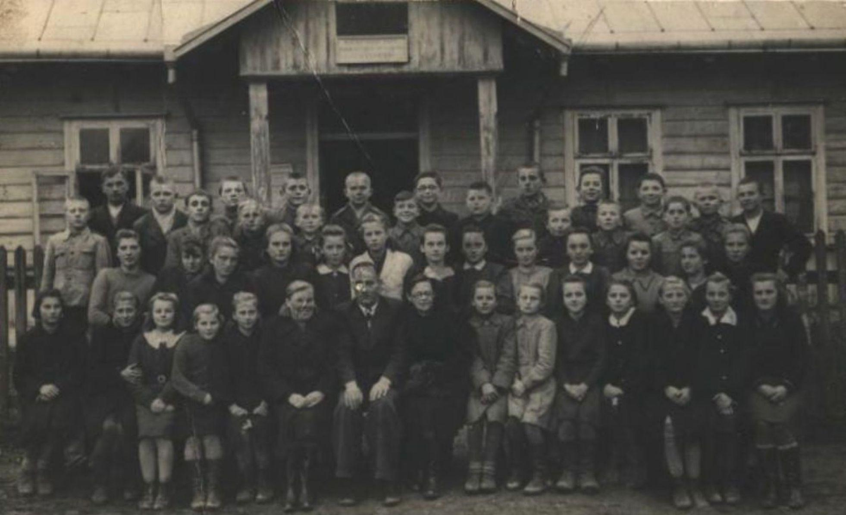
Przed „starym” budynkiem szkoły
15 XI 1946
w centrum LEON SMOŁA - wieloletni dyrektor szkoły – z jego inicjatywy powstała „nowa” szkoła poszerzona o Liceum Ogólnokształcące

Slide 29
Odsłonięcie tablicy poświęconej Leonowi Smole

